Slide 1
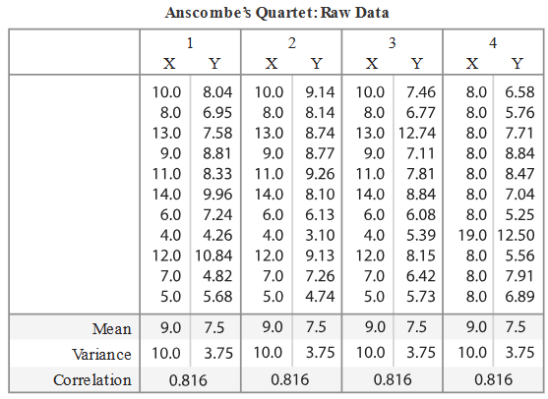
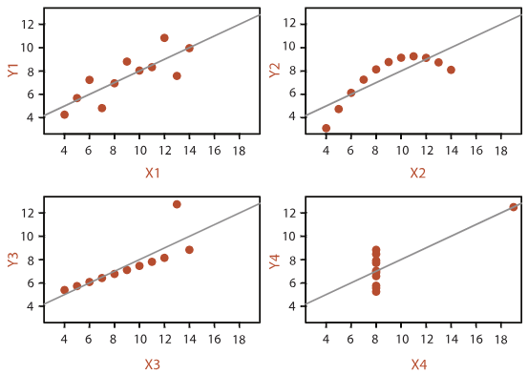

Slide 2
What?
Why?
How?
Identificar el tipo de datos
Objetivo de la visualización
Cómo debemos hacer la visualización

Slide 3
R
PYTHON
lattice
ggplot2
lets-plot
altair

